Slide 1



Information Technology Video Developer Network
http://itvdn.com
Профессиональное программирование на языке Java
Информационный видеосервис для разработчиков программного обеспечения
Обработка событий от интерфейсных элементов

Slide 2




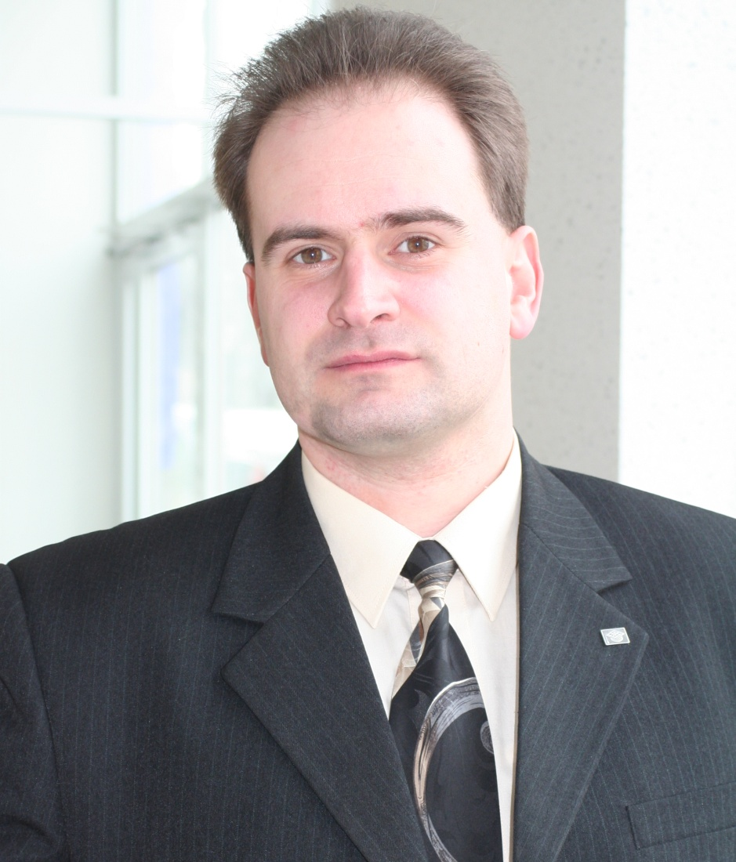




Профессиональное программирование на языке Java
Автор курса
Александр Бабич

более 20 лет преподавания
Intel, INTSPEI, Incom, Retratech, RUSSEE...
MCT MCLC MCITP MCPD OCUP Advanced JAVA 8 programmer
☑
◻
Лауреат премии им Макаренко
2 книги & более 50 публикаций
ProductivityBlog.com.ua
ITVDN
Information Technology Video Developer Network http://itvdn.com

Slide 3
Профессиональное программирование на языке Java
Тема
Обработка событий от интерфейсных элементов
ITVDN
Information Technology Video Developer Network http://itvdn.com

Slide 4
Профессиональное программирование на языке Java
Создание графического интерфейса пользователя
Понятие о событиях и обработчиках
Категории событий
Обработка нескольких видов событий. Адаптеры событий
Способы организации обработчиков
Распараллеливание обработки в Swing-приложении, использование класса SwingWorker
ITVDN
Information Technology Video Developer Network http://itvdn.com

Slide 5
Профессиональное программирование на языке Java
Понятие о событиях и обработчиках
ITVDN
Information Technology Video Developer Network http://itvdn.com

Slide 6

Профессиональное программирование на языке Java
Понятие события
Изменение состояния некоего объекта, «то, что произошло, хотя могло и не произойти»
Сообщение, которое возникает в различных точках кода при выполнении определённых условий
События позволяют предусмотреть реакцию программного обеспечения
Как только программа попадает в заданное состояние, происходит событие, посылается сообщение, а обработчик перехватывает это сообщение
В обработчик передаётся ссылка на объект, инициировавший (породивший) обрабатываемое событие плюс, значения некоторых переменных или ссылки на какие-то другие объекты, чтобы обработчик мог учесть контекст возникновения события
ITVDN
Information Technology Video Developer Network http://itvdn.com

Slide 7
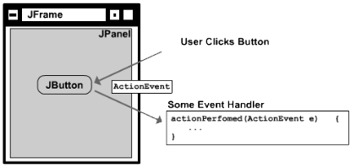
Профессиональное программирование на языке Java
А если короче?
Событие – это объект, содержащий информацию о том, что произошло
Источник события – его генератор (инициатор)
Обработчик события – метод некоторого объекта, получающий объект-событие, извлекающий из него контекст и выполняющий некоторые действия в ответ
ITVDN
Information Technology Video Developer Network http://itvdn.com

Slide 8
Профессиональное программирование на языке Java
Источники событий и их обработчики
Источник события – это его генератор
клик на компоненте Button генерирует ActionEvent c источником Button
Экземпляр ActionEvent содержит информацию о событии
getActionCommand
getModifiers
getWhen
paramString
Обработчик события получает экземпляр события, расшифровывает его, и обрабатывает, предоставляя некоторую реакцию на действия пользователя
ITVDN
Information Technology Video Developer Network http://itvdn.com

Slide 9
Профессиональное программирование на языке Java
Модель делегирования событий
Событие перенаправляется компонентом к одному или нескольким зарегистрированным классам – слушателям событий
Слушатели содержат обработчики, которые получают и обрабатывают событие
Обработка событий отделена от компонентов, она делегируется другим классам
Слушатели реализуют интерфейс EventListener
Для каждого типа событий – свой интерфейс со своими специфичными методами
ITVDN
Information Technology Video Developer Network http://itvdn.com

Slide 10
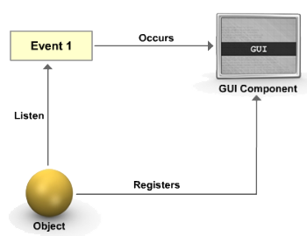
Профессиональное программирование на языке Java
Модель делегирования событий
ITVDN
Information Technology Video Developer Network http://itvdn.com

Slide 11
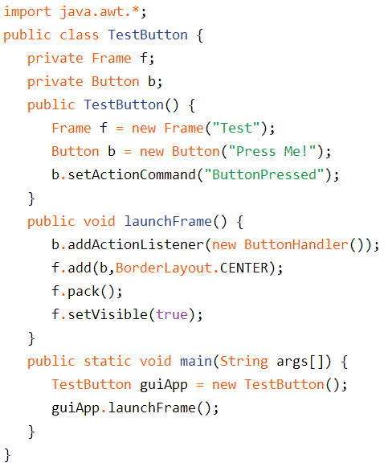
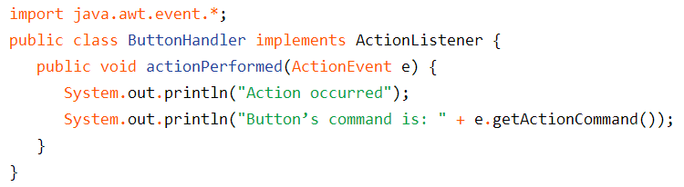
Профессиональное программирование на языке Java
Модель делегирования событий: пример
ITVDN
Information Technology Video Developer Network http://itvdn.com

Slide 12
Профессиональное программирование на языке Java
Категории событий
ITVDN
Information Technology Video Developer Network http://itvdn.com

Slide 13
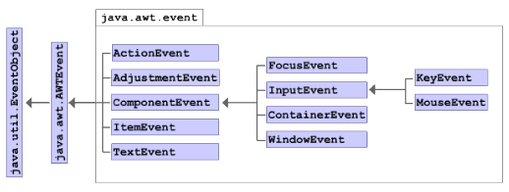
Профессиональное программирование на языке Java
Категории событий
ITVDN
Information Technology Video Developer Network http://itvdn.com

Slide 14
Профессиональное программирование на языке Java
Категории событий
Для каждой категории – свой интерфейс, который должен быть реализован классом-слушателем
MouseListener
MouseMotionListener
KeyListener
FocusListener
…
Методы соответствуют частным событиям
ITVDN
Information Technology Video Developer Network http://itvdn.com

Slide 15
Профессиональное программирование на языке Java
Категории событий
Категория | Интерфейс | Методы
Действие | ActionListener | actionPerformed(ActionEvent)
Элемент | ItemListener | itemStateChanged(ItemEvent)
Мышь | MouseListener | mousePressed(MouseEvent) mouseReleased(MouseEvent) mouseEntered(MouseEvent) mouseExited(MouseEvent) mouseClicked(MouseEvent)
Движение мыши | MouseMotionListener | mouseDragged(MouseEvent) mouseMoved(MouseEvent)
Клавиша | KeyListener | keyPressed(KeyEvent) keyReleased(KeyEvent) keyTyped(KeyEvent)
Фокус | FocusListener | focusGained(FocusEvent) focusLost(FocusEvent)
Настройка | AdjustmentListener | adjustmentValueChanged(AdjustmentEvent)
Компонент | ComponentListener | componentMoved(ComponentEvent) componentHidden(ComponentEvent) componentResized(ComponentEvent) componentShown(ComponentEvent)
ITVDN
Information Technology Video Developer Network http://itvdn.com

Slide 16
Профессиональное программирование на языке Java
Обработка нескольких видов событий. Адаптеры событий
ITVDN
Information Technology Video Developer Network http://itvdn.com

Slide 17
Профессиональное программирование на языке Java
Реализация нескольких интерфейсов
Если нужно уметь обработать несколько видов событий
Пример: перемещения мыши и нажатия ее кнопок
Реализуем несколько интерфейсов, нужно реализовать все методы!
ITVDN
Information Technology Video Developer Network http://itvdn.com

Slide 18
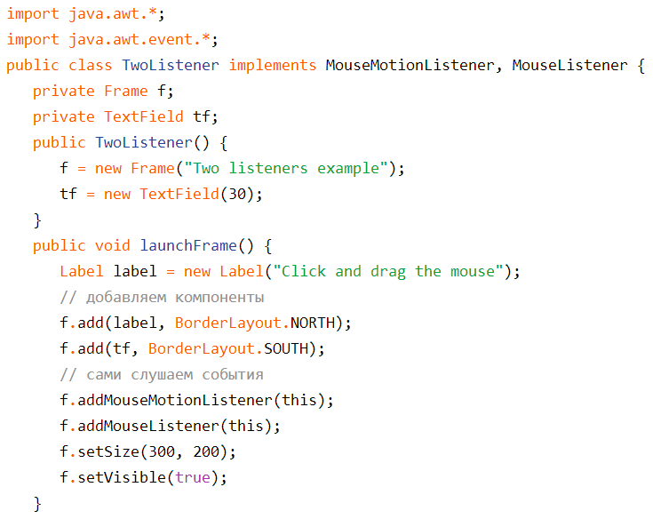
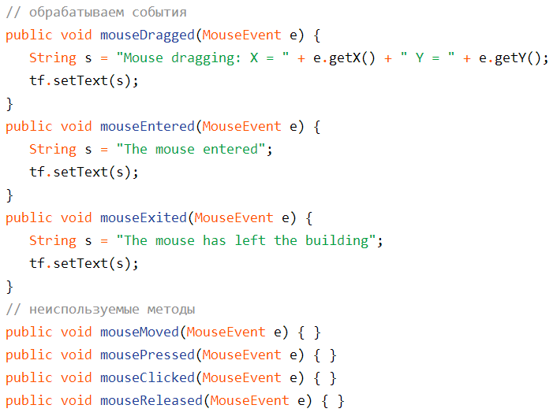
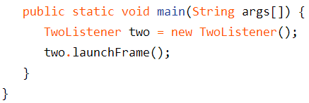
Профессиональное программирование на языке Java
Реализация нескольких интерфейсов: пример
ITVDN
Information Technology Video Developer Network http://itvdn.com

Slide 19
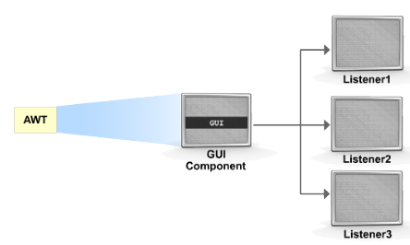
Профессиональное программирование на языке Java
Несколько слушателей
Один класс или несколько разных классов
ITVDN
Information Technology Video Developer Network http://itvdn.com

Slide 20

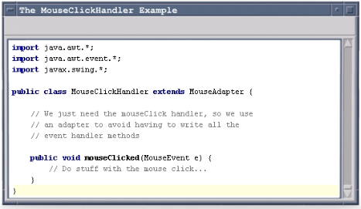
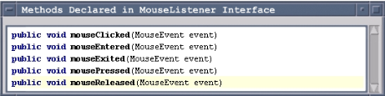
Профессиональное программирование на языке Java
Адаптеры событий
Адаптер – приспособление, устройство или деталь, предназначенные для соединения устройств, не имеющих иного совместимого способа соединения
Классы, реализующие каждый интерфейс, содержащий более одного метода-обработчика
пустые «заглушки» методов
наследуемся и переопределяем только то, что нужно!
ITVDN
Information Technology Video Developer Network http://itvdn.com

Slide 21
Профессиональное программирование на языке Java
Способы организации обработчиков
ITVDN
Information Technology Video Developer Network http://itvdn.com

Slide 22

Профессиональное программирование на языке Java
Способы организации обработчиков
В другом (или том же) классе – все предыдущие примеры
Во внутреннем классе – наследнике класса-адаптера
Использование анонимного класса
ITVDN
Information Technology Video Developer Network http://itvdn.com

Slide 23
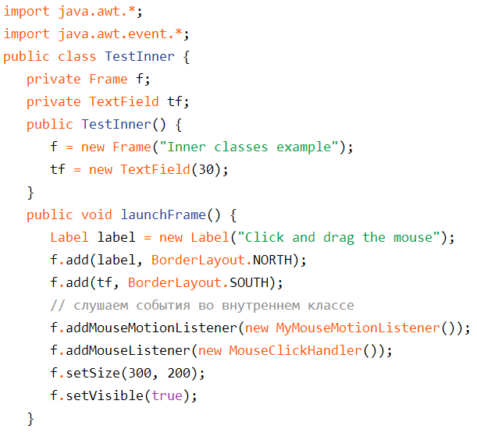
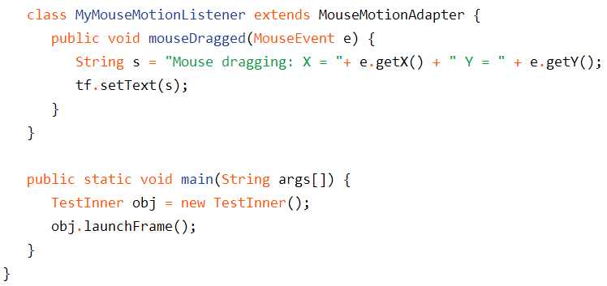
Профессиональное программирование на языке Java
Обработка событий во внутреннем классе
ITVDN
Information Technology Video Developer Network http://itvdn.com

Slide 24

Профессиональное программирование на языке Java
Обработка событий в анонимном классе
Внутри выражения можно разместить целое описание класса
Одновременно можно создать объект такого класса
«Одноразовые» обработчики событий
ITVDN
Information Technology Video Developer Network http://itvdn.com

Slide 25
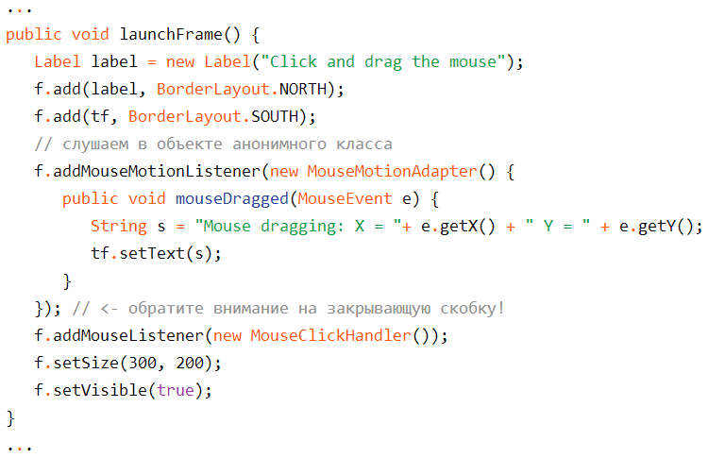
Профессиональное программирование на языке Java
Обработка событий в анонимном классе
ITVDN
Information Technology Video Developer Network http://itvdn.com

Slide 26
Профессиональное программирование на языке Java
Распараллеливание обработки в Swing-приложении, использование класса SwingWorker
ITVDN
Information Technology Video Developer Network http://itvdn.com

Slide 27
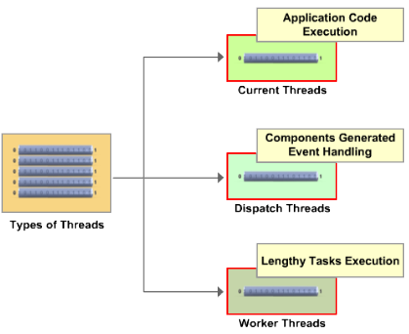
Профессиональное программирование на языке Java
Графическому приложению недостаточно одного потока
ITVDN
Information Technology Video Developer Network http://itvdn.com

Slide 28
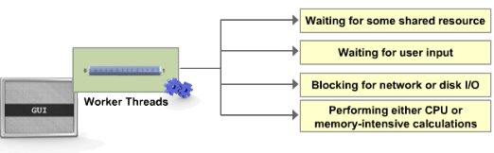
Профессиональное программирование на языке Java
Рабочие потоки
Ожидание доступа к общим ресурсам
Ожидание пользовательского ввода
Блокировка доступа к сети или диску
Выполнение ресурсоемких вычислений
ITVDN
Information Technology Video Developer Network http://itvdn.com

Slide 29

Профессиональное программирование на языке Java
Класс SwingWorker
Стандартный класс для рабочих потоков
Содержит метод doInBackground для выполнения простых фоновых операций
Методы publish и process для выполнения задач с немедленными результатами
Метод cancel для отмены фоновой обработки
ITVDN
Information Technology Video Developer Network http://itvdn.com

Slide 30
Профессиональное программирование на языке Java
Лабораторная работа
ITVDN
Information Technology Video Developer Network http://itvdn.com

Slide 31


Профессиональное программирование на языке Java
ЛР: Обработка событий от GUI
Доработка GUI для чат-клиента (отправка сообщений и выход)
Доработка модели банкомата (работа с клиентами и счетами)
ITVDN
Information Technology Video Developer Network http://itvdn.com

Slide 32
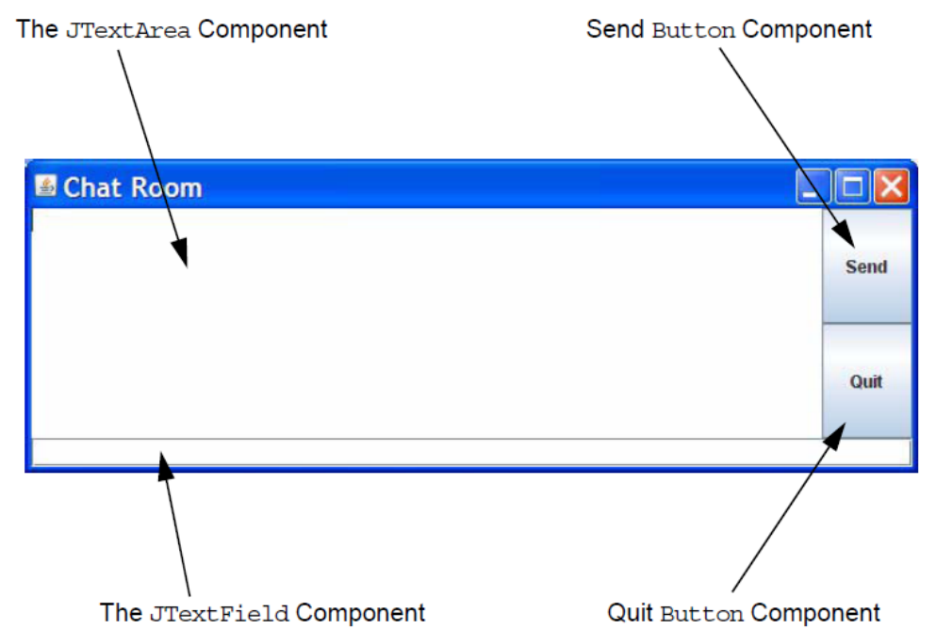
Профессиональное программирование на языке Java
ЛР: GUI
ITVDN
Information Technology Video Developer Network http://itvdn.com

Slide 33
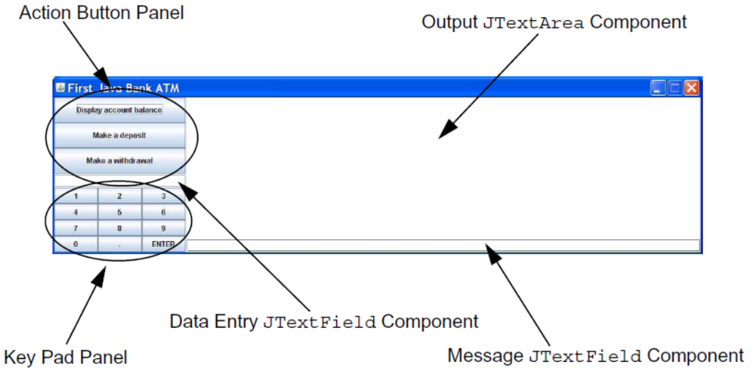
Профессиональное программирование на языке Java
ЛР: GUI
ITVDN
Information Technology Video Developer Network http://itvdn.com

Slide 34

Профессиональное программирование на языке Java
Подведение итогов
Обсуждение лабораторной работы
О чем мы узнали в этом уроке
Вопросы для размышлений
Рекомендации
ITVDN
Information Technology Video Developer Network http://itvdn.com

Slide 35
Профессиональное программирование на языке Java
Вопросы для самоконтроля
Что такое событие?
Каких видов события вы знаете?
Что такое адаптеры событий?
Какие способы организации вам известны? В чем их достоинства и недостатки?
Почему графическому приложению нужно более одного потока?
Для чего предназначен класс SwingWorker?
ITVDN
Information Technology Video Developer Network http://itvdn.com

Slide 36

Профессиональное программирование на языке Java
Следующий урок:
Многопоточность в Java
ITVDN
Information Technology Video Developer Network http://itvdn.com

Slide 37


Смотрите наши уроки в видео формате
ITVDN.com
Посмотрите этот урок в видео формате на образовательном портале ITVDN.com
для закрепления пройденного материала.
Все курсы записаны сертифицированными тренерами, которые работают в учебном центре CyberBionic Systematics
ITVDN
Information Technology Video Developer Network http://itvdn.com

Slide 38


Проверка знаний
TestProvider.com
TestProvider – это online сервис проверки знаний по информационным технологиям. С его помощью Вы можете оценить Ваш уровень и выявить слабые места. Он будет полезен как в процессе изучения технологии, так и общей оценки знаний IT специалиста.
После каждого урока проходите тестирование для проверки знаний на TestProvider.com
Успешное прохождение финального тестирования позволит Вам получить соответствующий Сертификат.
ITVDN
Information Technology Video Developer Network http://itvdn.com

Slide 39

Профессиональное программирование на языке Java
После каждого урока обязательно
Повторите этот урок в видео формате на ITVDN.com
Доступ можно получить через руководство вашего учебного центра
Проверьте как Вы усвоили данный материал на TestProvider.com
ITVDN
Information Technology Video Developer Network http://itvdn.com

Slide 40
Профессиональное программирование на языке Java
Спасибо за внимание! До новых встреч!
ITVDN
Information Technology Video Developer Network http://itvdn.com

Slide 41
Информационный видеосервис для разработчиков программного обеспечения
ITVDN
Information Technology Video Developer Network http://itvdn.com

